Slide 1
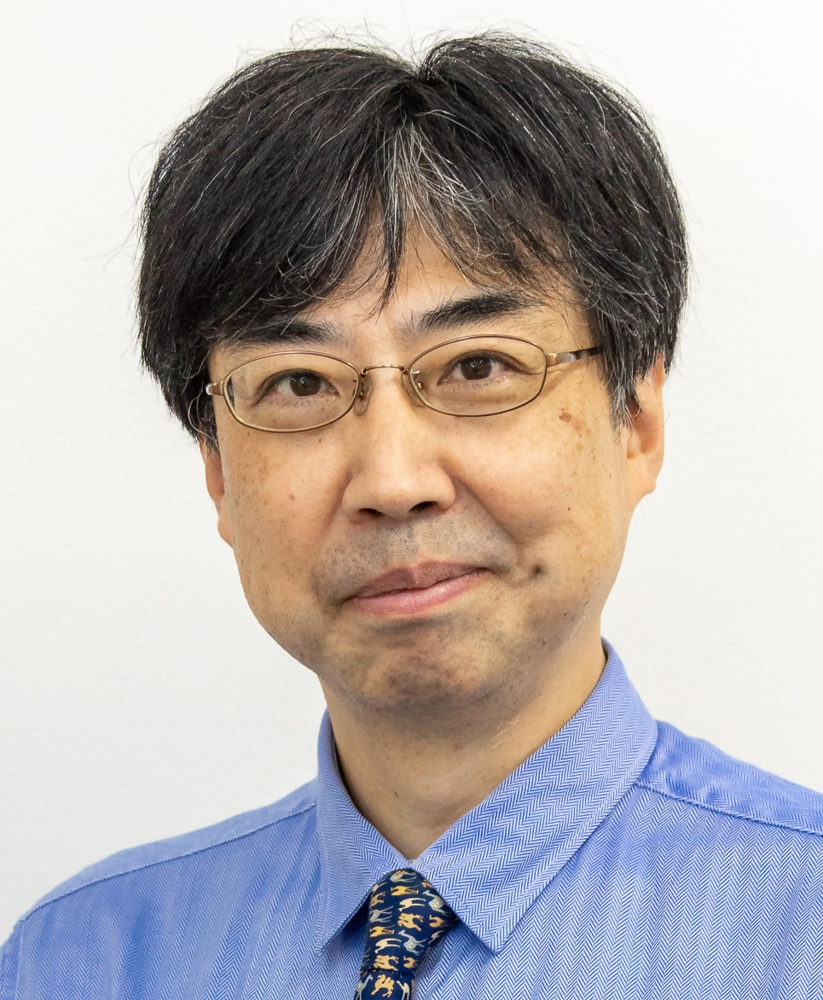
令和7年度こころの健康づくり教室
（精神保健講習会）
参加
無料
認知行動療法から学ぶ
～うつ病の予防と
対応方法について～
令和8年
1月30日（金）
午後2時から午後4時まで
講師
千葉大学大学院医学研究院 認知行動生理学
教授 清水栄司氏
認知行動療法とは、ストレスなどで固まって狭くなってしまった考えや行動を、ご自身の力で柔らかくときほぐし、自由に考えたり行動したりするのをお手伝いする心理療法です。
年々増加する、うつ病について認知行動療法から学んでみましょう。
場所
中央区保健所
２階大会議室
【対 象】区内在住・在勤の方
【定 員】３０名（先着順）
【申 込】1月5日（月）から電話または
LoGoフォームからお申し込みください（裏面参照）

Slide 2
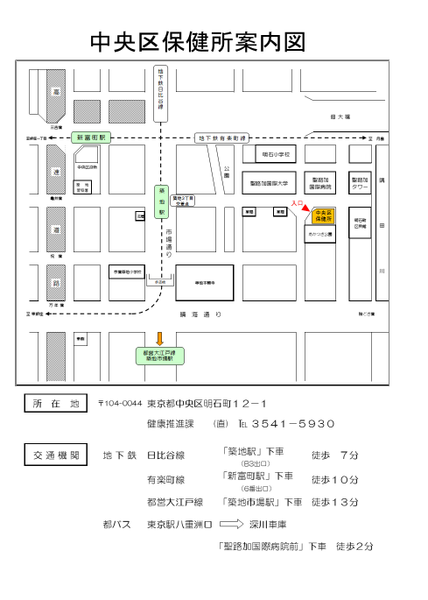
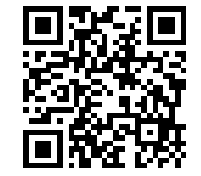
●申し込み方法
電話またはLoGoフォームからお申し込みください
【電 話】中央区保健所健康推進課健康係
03-3541-5930
【LoGoフォーム】

